Slide 1
MOJA KUĆA IZ SNOVA
Zrinka Kovačić 8.a

Slide 2
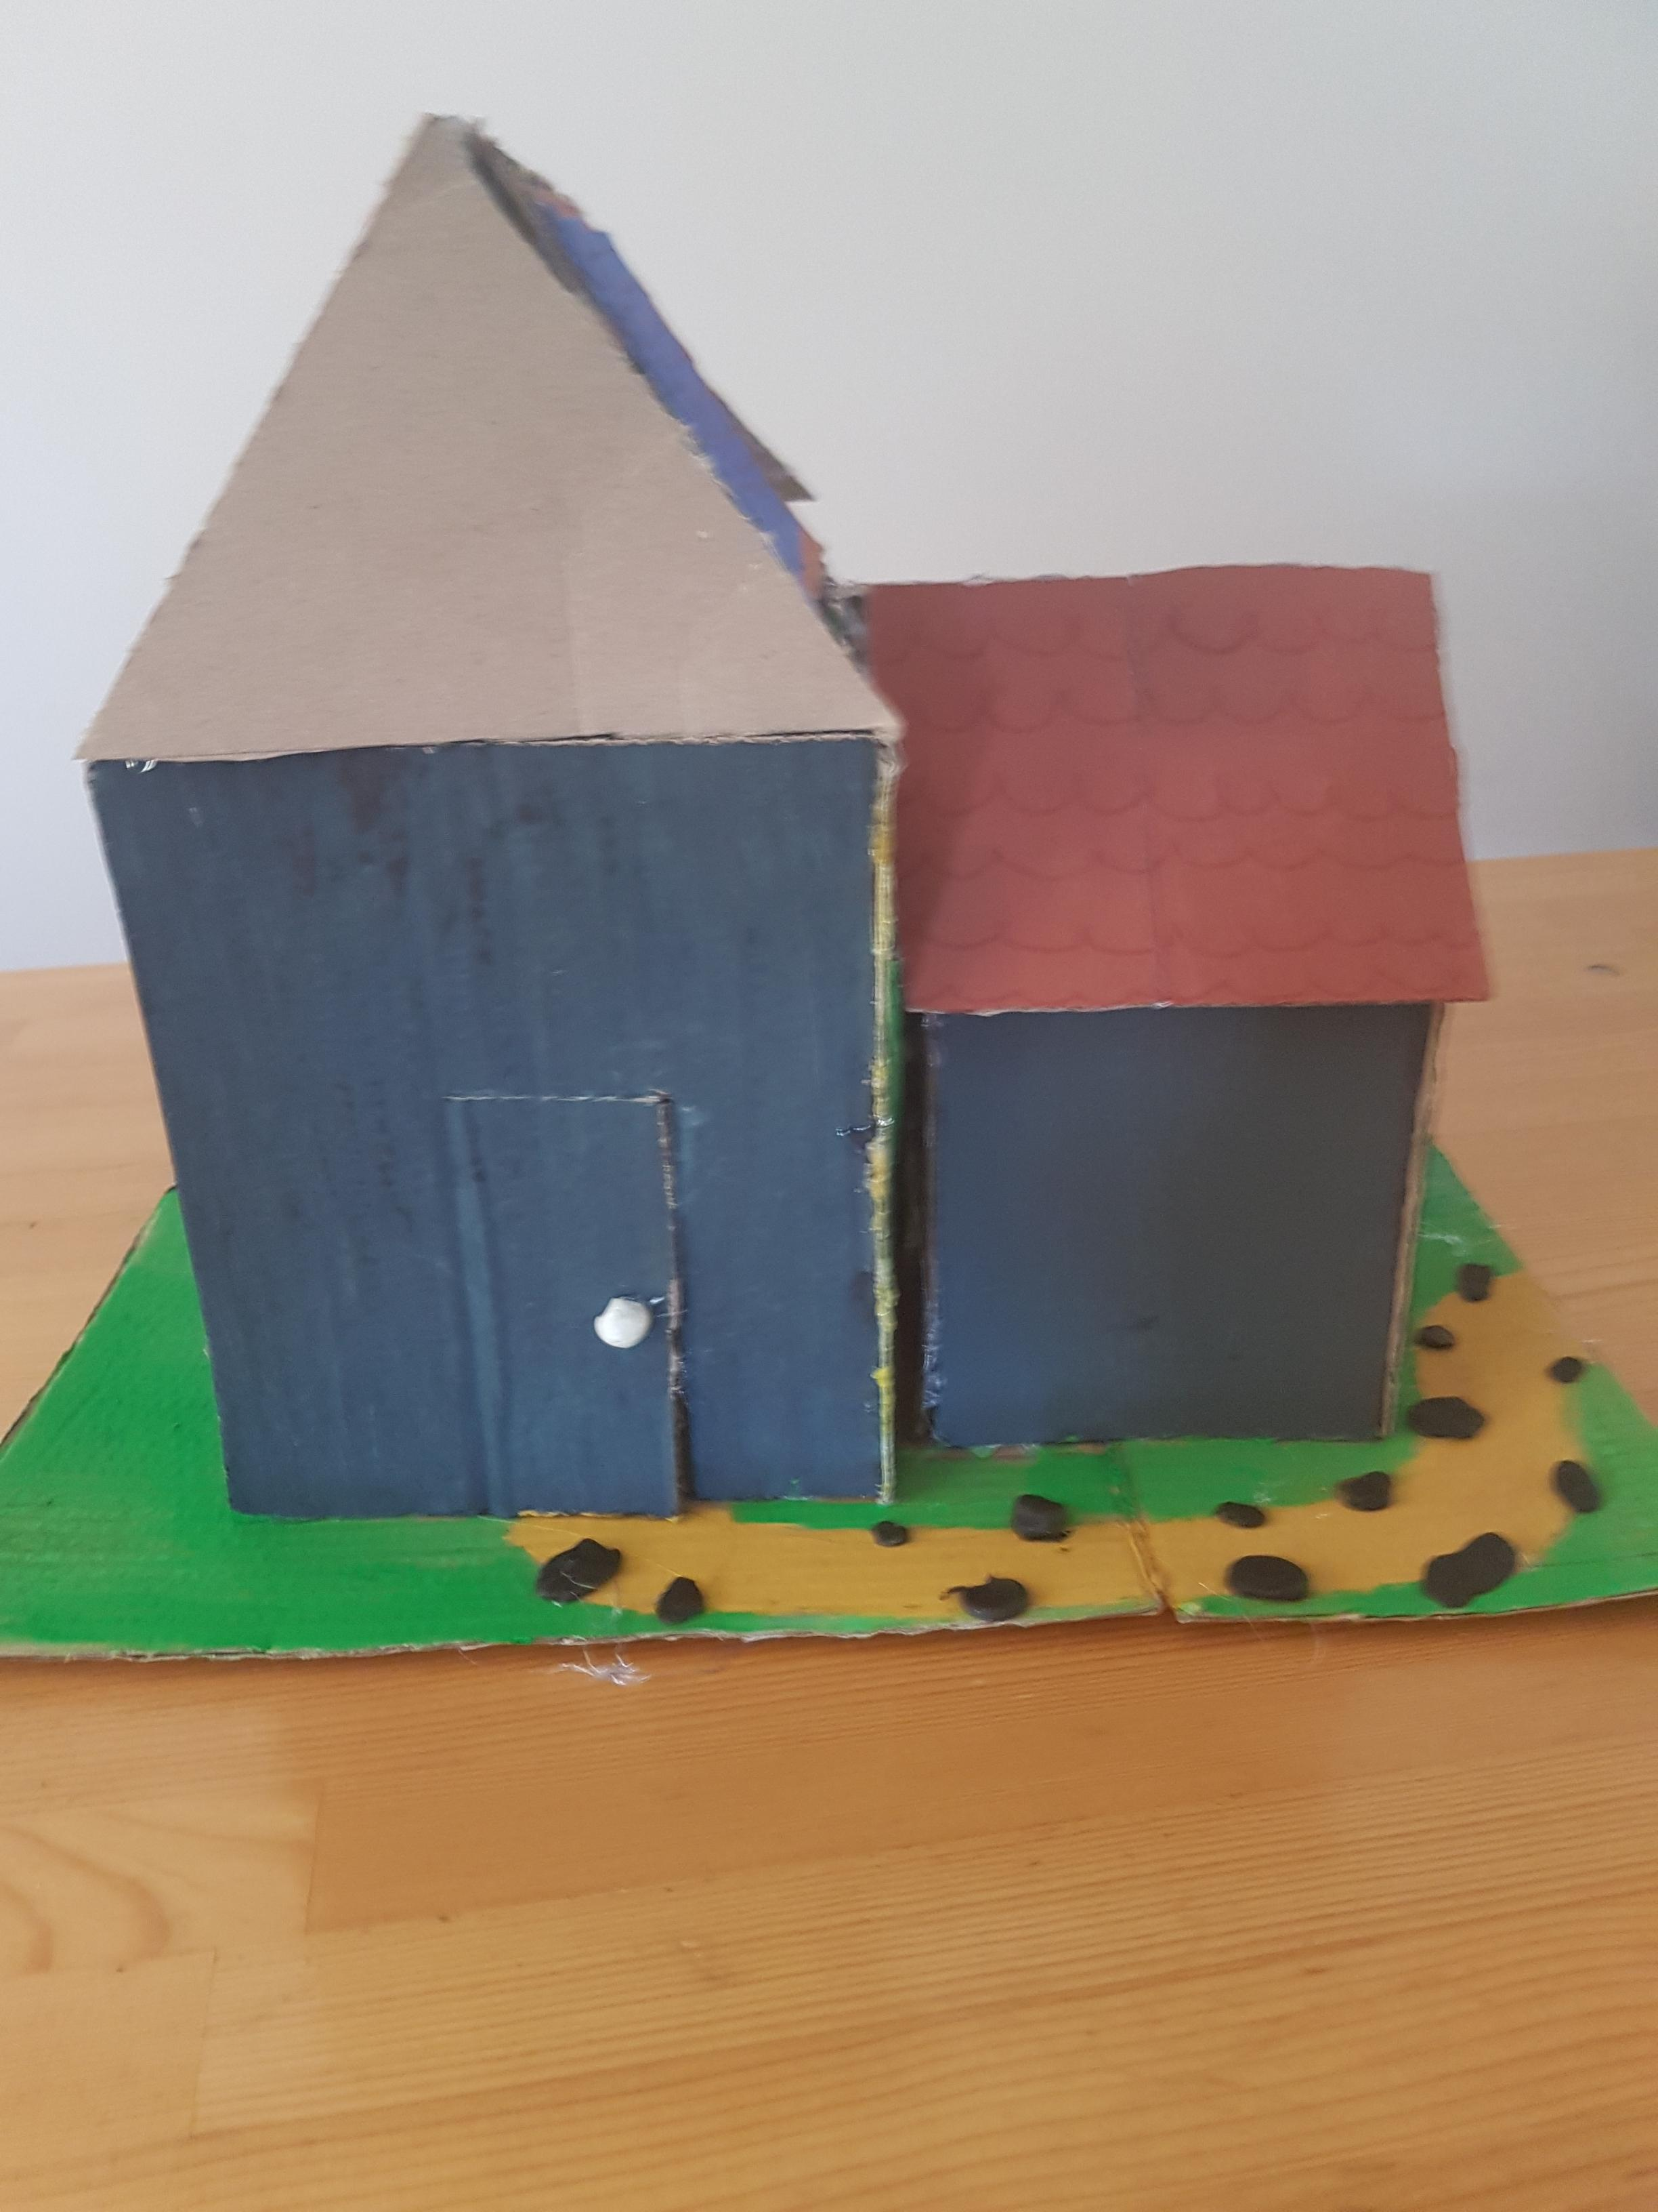

Slide 3
Uvod
Namjena kuće je za boravak u njoj
Mjerilo u kojem je kuća napravljena 1 : 100
Kraj u kojem se planira njegova izgradnja je Hrvatsko Zagorje

Slide 4
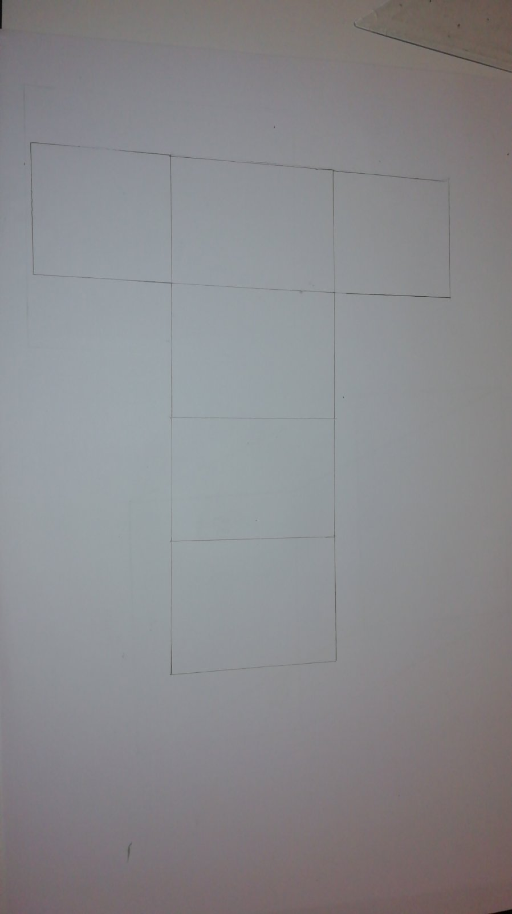
Kvadar

Slide 5
Oplošje i obujam kvadra

Slide 6
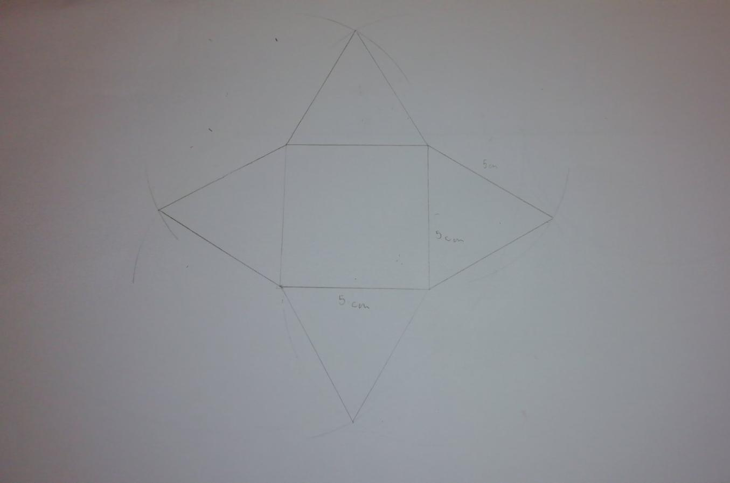
Piramida

Slide 7
Oplošje i obujam piramide

Slide 8
Valjak

Slide 9
Oplošje i obujam valjka

Slide 10
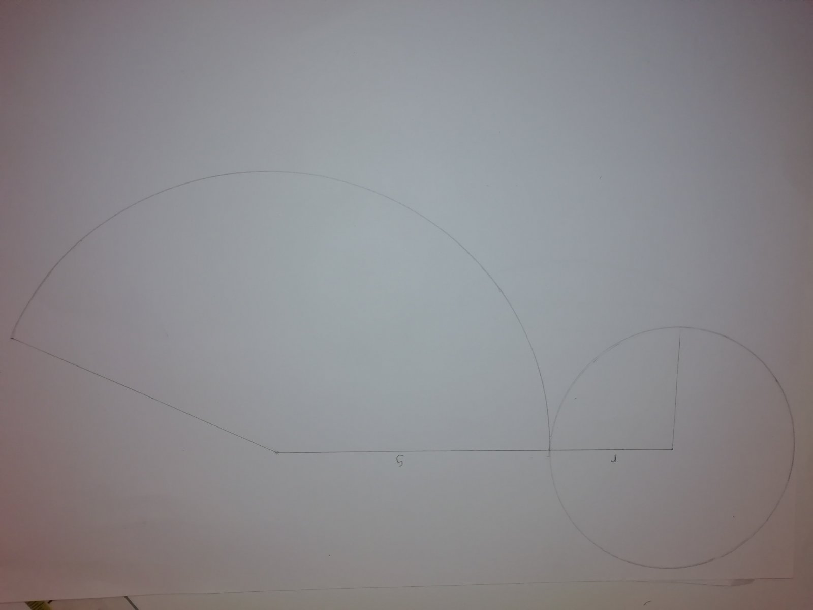
Stožac

Slide 11
Oplošje i obujam stošca

Slide 12
Kugla

Slide 13
Oplošje i obujam kugle

Slide 14
Energetski učinkovita fasada
Energetski učinkovita fasada podiže kvalitetu osobnog života, ali i života okoliša kojim smo okruženi.
Kako?
Naime, manjI utrošak el.energije znači manji utrošak iste, a to znači manje štetnih plinova.
Suzbijaju se na taj način negativne klimatske promjene

Slide 15
Solarne panele
Za vid samoodrživosti moje građevine koristila sam se solarnim panelima iz razloga što je to po mom mišljenju najpopularniji i najjednodtavniji vid samoodrživosti.
Također solarne panele doprinose energetski učinkovitoj fasadi te iako je skupa ugradnja troši se manje novaca tijekom uporabe

